Slide 1
Коррекция недостатков в развитии осуществлялась по следующим направлениям:
-диагностическому;
- коррекционно-развивающему;
- консультативно-профилактическому;
- методическому.
Коррекционная работа (коррекционно-развивающие занятия, индивидуальная работа с детьми про преодолению ОНР) была проведена в соответствии с перспективным планом работы на 2015-2016 учебный год.
За учебный год в логопедической группе были проведены следующие виды работ:
- диагностика детей;
- участие в родительских собрания, методических объединениях, педсоветах;
- индивидуальное консультирование родителей по запросу и воспитателей;
-исправление дефектов звукопроизношения, развитие фонематического восприятия, совершенствование лексико-грамматической стороны родного языка, связной речи, формирование слоговой структуры слова у дошкольников, обучение грамоте на индивидуальных и подгрупповых занятиях.

Slide 2
Итоги коррекционной логопедической работы за I и II периоды 2015-2016 учебный год:
В списочном составе смешанной логопедической подготовительной группы:
Было 8 обучающихся, все из которых \ во II периоде стало – 11 (на 29.12.15):
имели при поступлении диагнозы: \
Из них – ОНР – 8 человек; \ 11 обучающихся
ЗПРР и ЗРР – 4 человека; \ 5 человек
СДВГ – 1 человек; \ 2 человека
Дизартрия – 2 человека; \ 4 человека
НВПФ – 1 человек; \ 1 человек
ММД – 3 человека; \ 3 человека
у/о – нет; \ 1 человек
Заикание – 1 человек; \ 1 обучающийся

Slide 4
Определение комплексной оценки индивидуального развития воспитанников логопедической группы учителя-логопеда Леньковой Е.В. в соответствии с ФГОС ДО
(1-низкий уровень,2– средний,3- высокий).
Компетенции |  | Степень сформированности на начало обучения – 8 воспитанников (на 22.09.15) |  |  | Степень сформированности на конец II периода обучения – 11 обучающихся ( на 29.12.15)
 |  | 1 | 2 | 3 | 1 | 2 | 3
состояние лексикона | объём словаря | 0 | 8 | 0 | 0 | 11 | 0
 | системная организация словаря | 2 | 5 | 1 | 1 | 8 | 2
грамматическая | словоизменение | 2 | 5 | 1 | 0 | 10 | 1
 | словообразование | 0 | 7 | 1 | 0 | 10 | 1
 | синтаксис | 0 | 8 | 0 | 0 | 11 | 0
фонетико-фонологическая | звукопроизношение | 0 | 8 | 0 | 0 | 10 | 1
 | фонематический слух | 0 | 8 | 0 | 1 | 10 | 0
 | слоговая структура слова | 3 | 5 | 0 | 1 | 8 | 2
 | фонематическое восприятие (звуковой анализ и синтез) | 3 | 5 | 0 | 1 | 8 | 2
текстовая | самостоятельное продуцирование и репродуцирование | 4 | 4 | 0 | 1 | 10 | 0

Slide 5
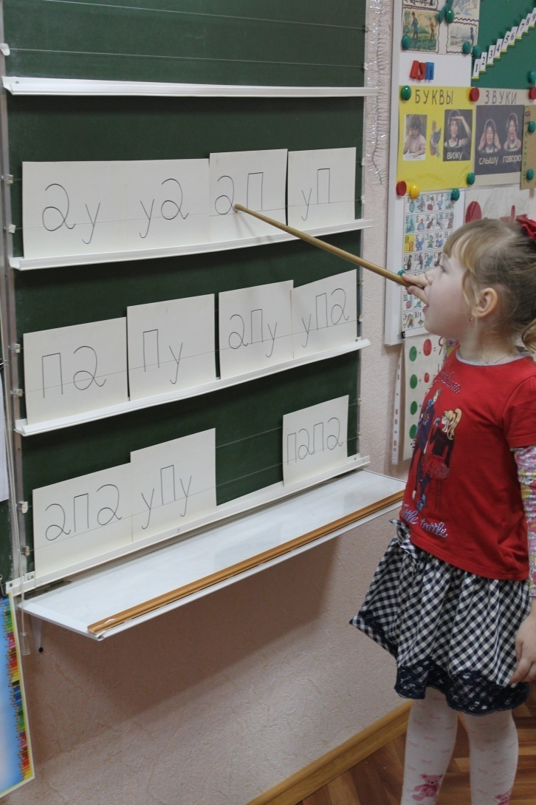
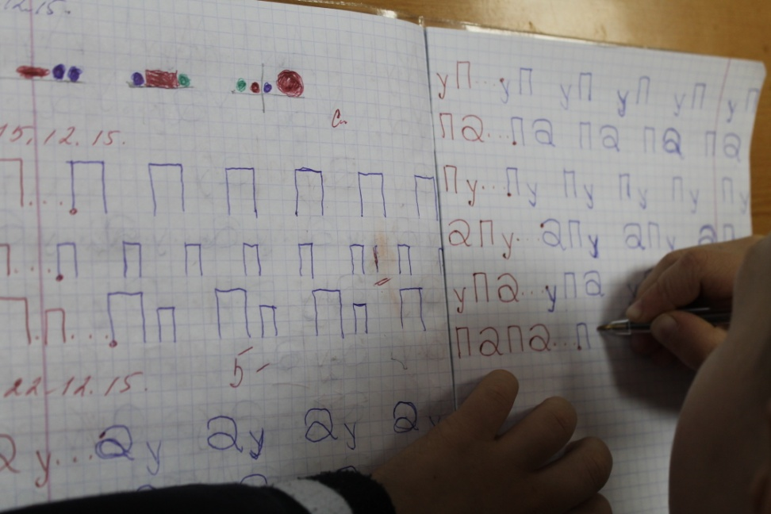
22.12.15 - занятие по чтению и письму № 1 в подготовительной логопедической группе № 6

Slide 6
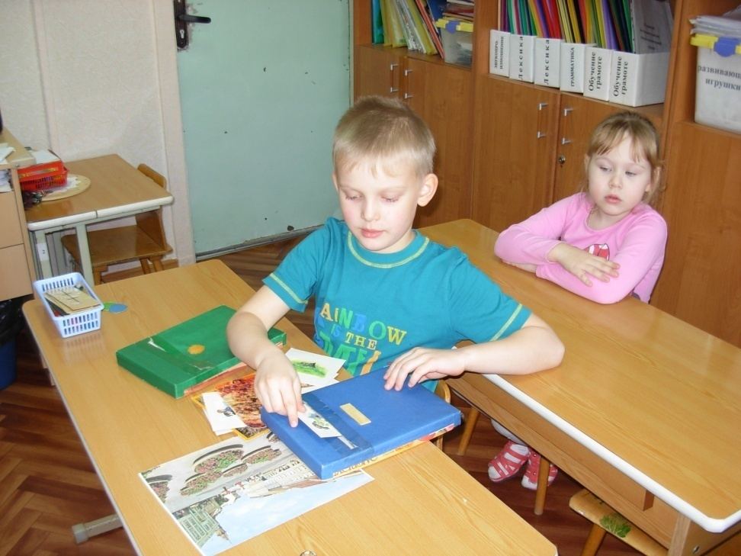
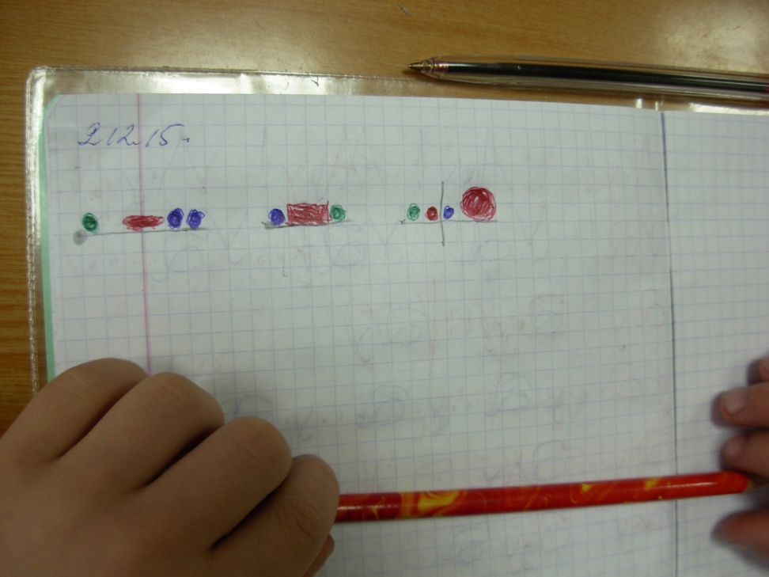
6.11.15, 2.12.15 - занятия по звукопроизношению в подготовительной логопедической группе № 6

Slide 7
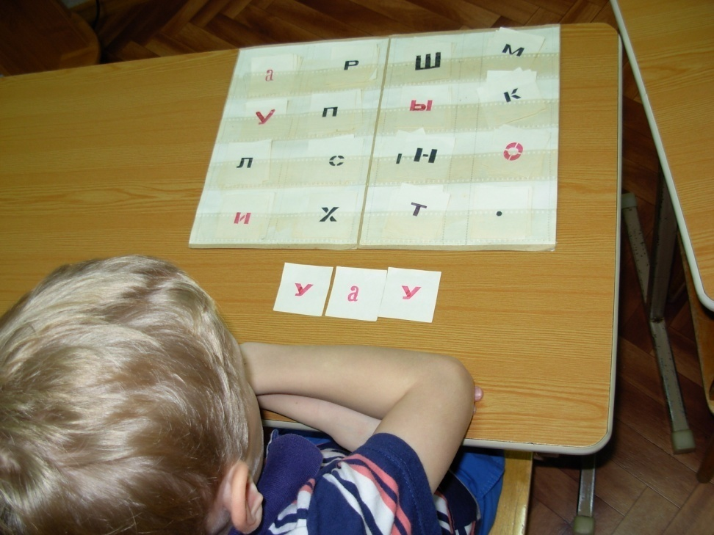
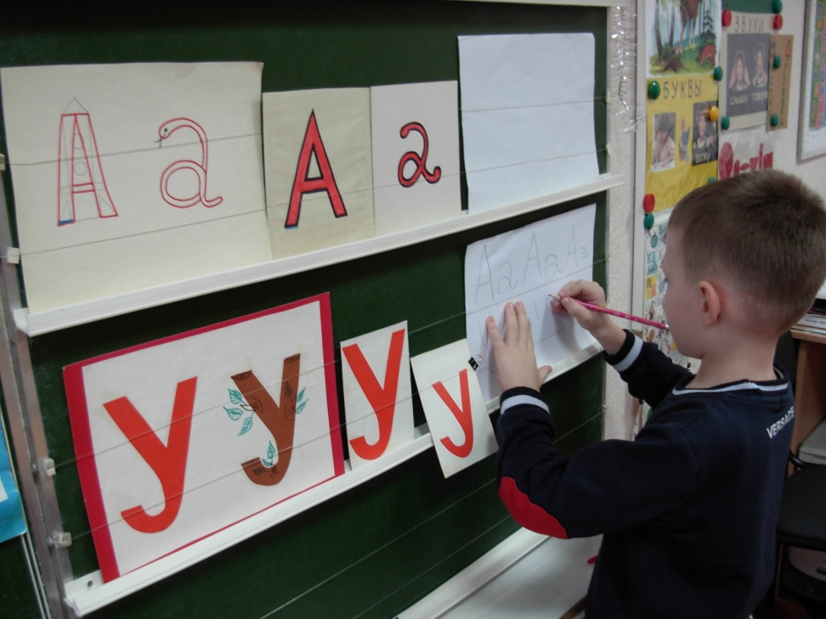
8.12.15 – занятие по обучению грамоте в подготовительной группе № 6

Slide 8
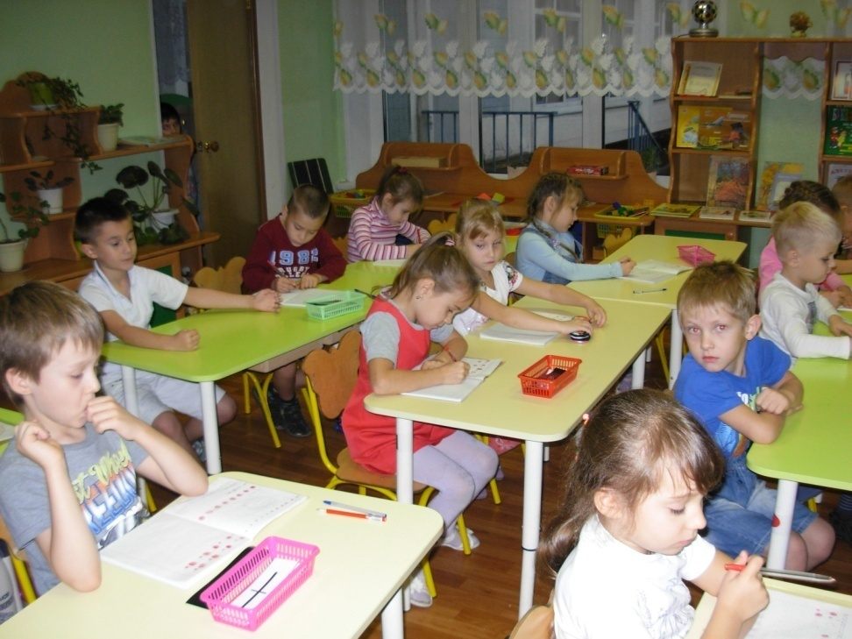
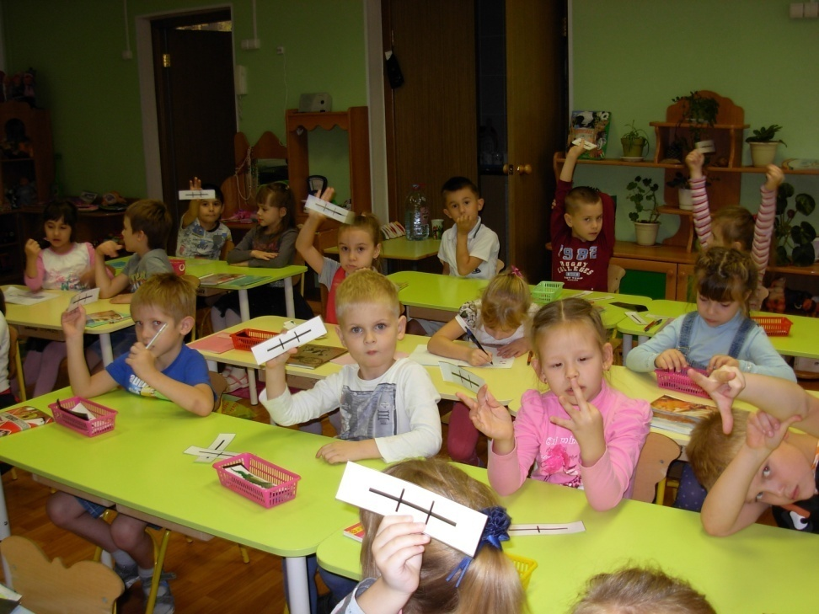
19.10.15 – занятие в подготовительной группе № 8 по теме «Сравнение звуков (А)- (У)»

Slide 9
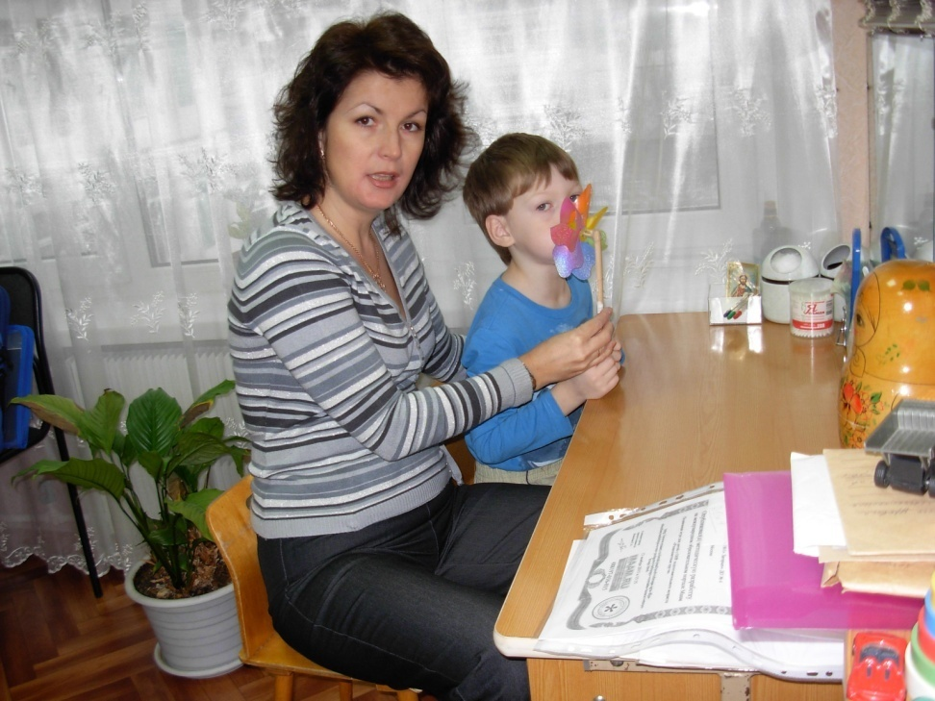
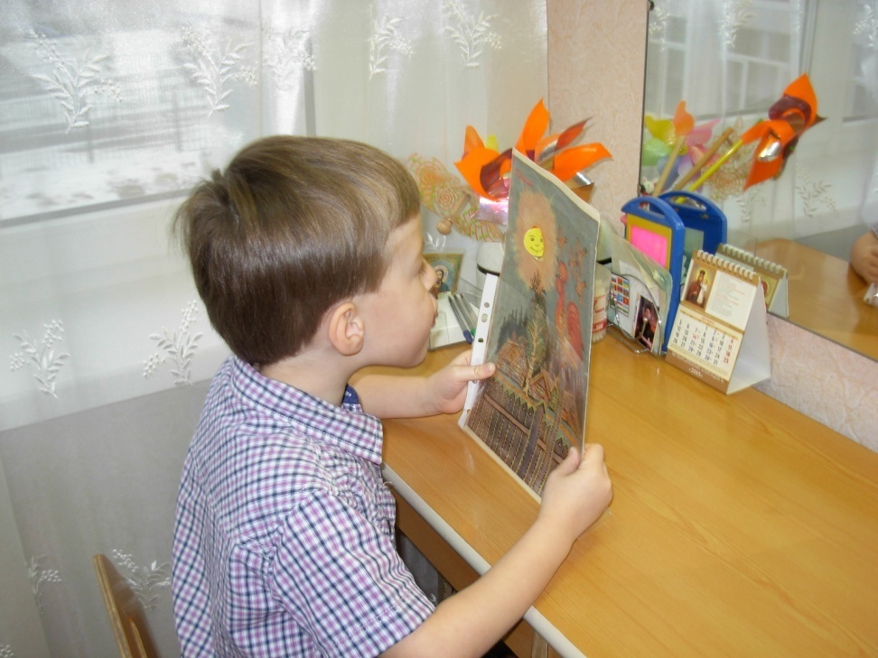
Индивидуальные логопедические занятия по звукопроизношению

Slide 10
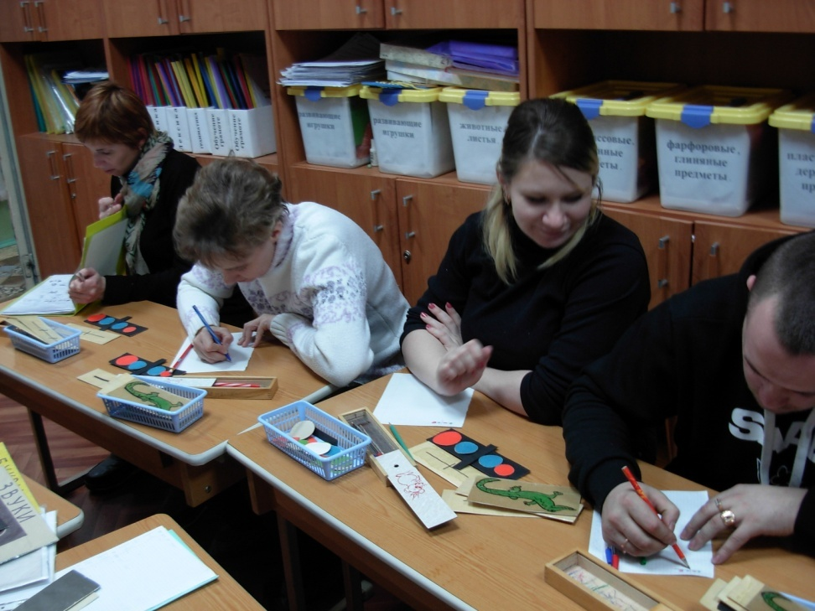
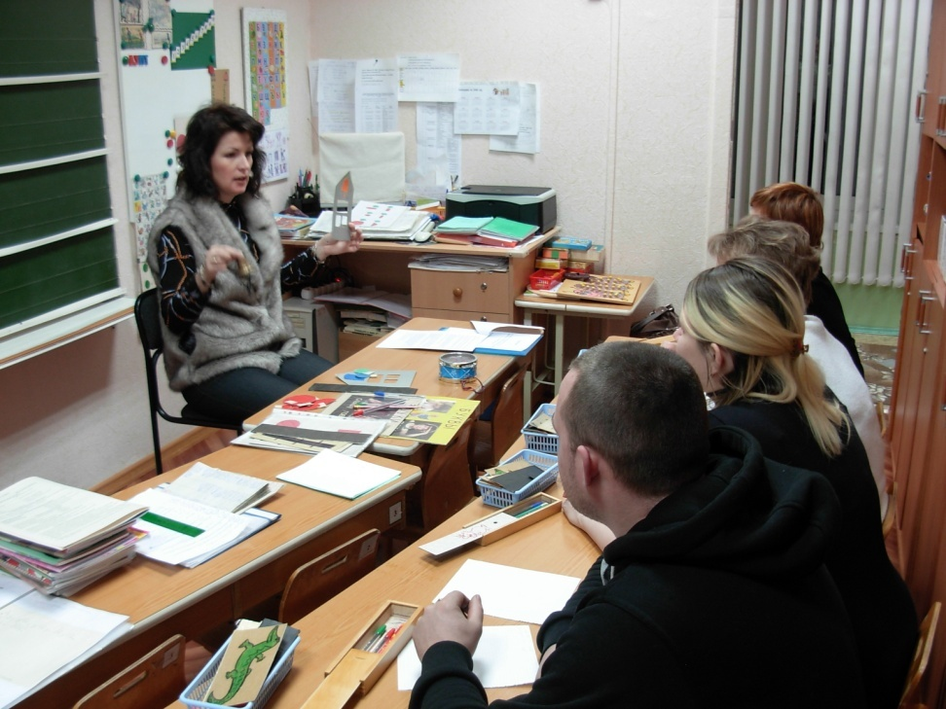
Консультация для родителей и педагогов 18.01.16
«Звуковой анализ слов»

Slide 11
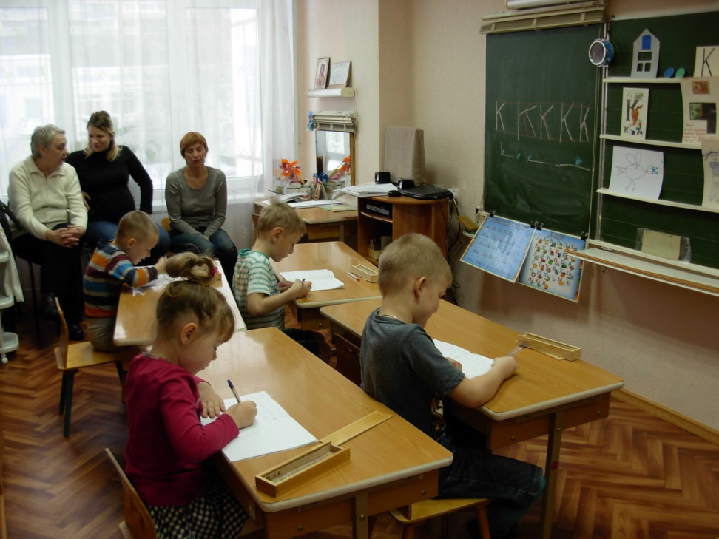
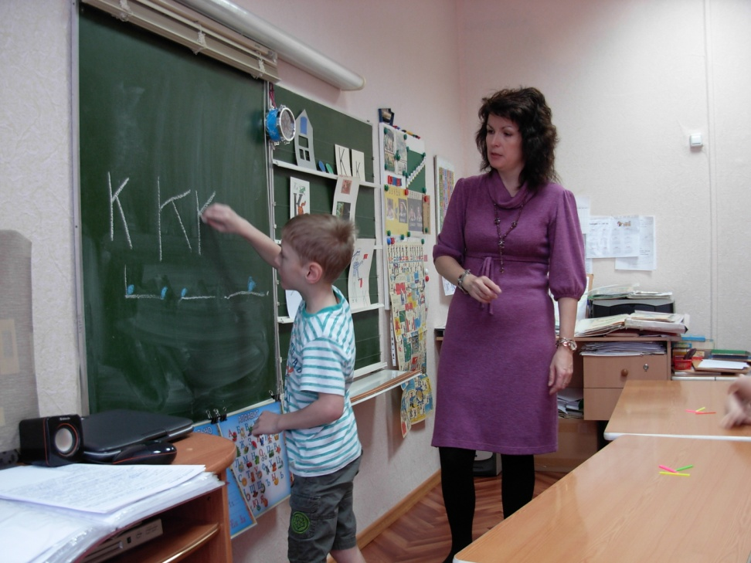
Открытое занятие для родителей и педагогов 21.01.16 в логопедической подготовительной группе № 6 по теме «Буква К».

